Slide 1



CONTA SATÉLITE DA ECONOMIA SOCIAL
EM PORTUGAL
LURDES BARATA - CASES
JORGE DE SÁ – CIRIEC PORTUGAL
20 de setembro de 2013

Slide 2
Conta satélite da Economia Social

Slide 3
Índice
A Conta Satélite da Economia Social (CSES) em Portugal
• Parceria
• O que é
• Porquê
• Objetivos
• A construção do universo
• Principais resultados

Slide 4
Parceria
Instituto Nacional de Estatística, I.P.
Cooperativa António Sérgio para a Economia Social, CIPRL - Protocolo de Cooperação: 14 de Abril de 2011

Slide 5

O que é a CSES
Agricultura
Silvicultura
Ambiente
Contas
Nacionais
Saúde
Turismo
Conta
Satélite da
Economia
Social

Slide 6
Porquê a CSES
Reconhecimento estatístico
(…)
16. Salienta que a medição da economia social é complementar à medição das organizações sem fins lucrativos (OSFL), convida a Comissão e os Estados Membros a promoverem a utilização do Manual da ONU sobre organizações sem fins lucrativos e a prepararem contas satélite que permitam melhorar a visibilidade das OSFL e das organizações da economia social.
Fonte: Resolução do Parlamento Europeu, de 19 de Fevereiro de 2009, sobre a economia social .

Slide 7
Objetivo da CSES
Construir um instrumento analítico para:
Obter indicadores que permitam medir a importância da Economia Social
Conhecer os processos produtivos e os fluxos de bens e serviços por:
- Ramo de atividade (NACE, CAE Rev. 3)
- Por forma jurídica (FUE, classificação de 2009)
- Sector Institucional das Contas Nacionais
- CAOES (Classificação das Atividades das Organizações
da Economia Social)
Conhecer informação relativa ao mercado de trabalho

Slide 8
A construção do Universo da CSES
Delimitação concetual
Características comuns das organizações da Economia Social
Privadas;
Organizadas formalmente (personalidade jurídica);
Autonomia de decisão;
Liberdade de adesão (sem filiação obrigatória);
Distribuição de benefícios/excedentes de acordo com as atividades que os membros realizam (nunca em função do capital ou de quotas);
Objetivo da atividade económica: satisfação das necessidades de famílias/pessoas (“organizações de pessoas, não de capital”);
Organizações democráticas (uma pessoa, um voto).

Slide 9
A construção do Universo da CSES
Delimitação concetual
O que é a Economia Social?
“Conjunto de empresas privadas, organizadas formalmente, com autonomia de decisão e liberdade de adesão, criadas para satisfazer as necessidades dos seus membros através do mercado, produzindo bens e serviços, assegurando o financiamento, onde o processo de tomada de decisão e distribuição de benefícios ou excedentes pelos membros não estão diretamente ligados ao capital ou quotizações de cada um, correspondendo a cada membro um voto.
(Centre International de Recherches et d'Information sur l'Economie Publique, Sociale et Coopérative - CIRIEC, 2006)

Slide 10
A construção do Universo da CSES
Delimitação concetual
O que é a Economia Social?
A Economia Social agrupa também as entidades privadas organizadas formalmente, com autonomia de decisão e liberdade de adesão, que produzem serviços não mercantis para as famílias e cujos excedentes, quando existem, não podem ser apropriados pelos agentes económicos que os criam, controlam ou financiam.“
(Centre International de Recherches et d'Information sur l'Economie Publique, Sociale et Coopérative - CIRIEC, 2006)

Slide 11
A construção do Universo da CSES
Delimitação concetual
O que é a Economia Social?
Na área mercantil ou empresarial:
Cooperativas;
Mutualidades;
Estruturas empresariais controladas por cooperativas, mutualidades ou outras entidades da economia social.

Slide 12
A construção do Universo da CSES
Delimitação concetual
O que é a Economia Social?
Na área não mercantil:
Associações (de beneficência, ajuda e assistência, sindicais, profissionais ou científicas, de consumidores, religiosas, igrejas, partidos políticos, clubes sociais, culturais, recreativos e desportivos);
Fundações;
Todas as entidades cuja produção é distribuída maioritariamente de forma gratuita ou a preços economicamente pouco significativos;
Entidades voluntárias não lucrativas de ação social que, não tendo uma estrutura democrática, produzem bens de reconhecida utilidade social.

Slide 13

A CSES - Publicação

Slide 14
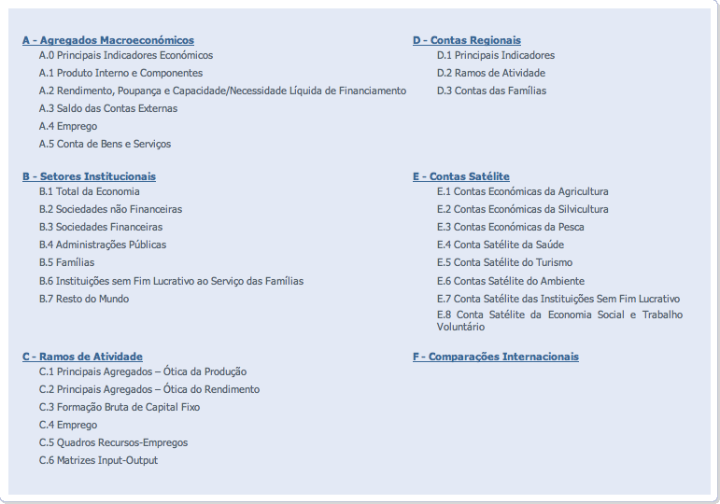

Slide 15
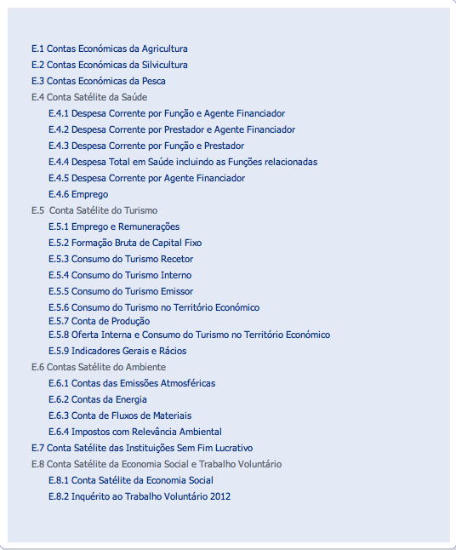

Slide 16
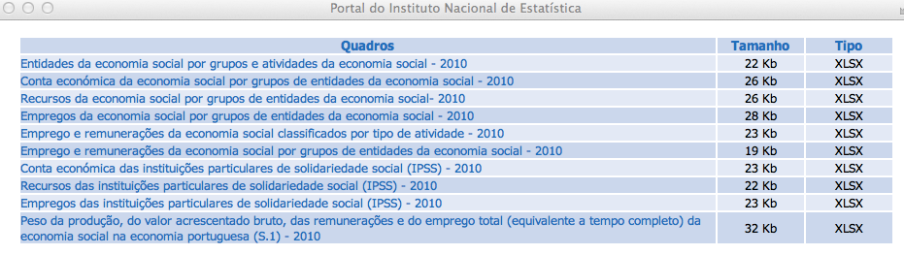
E.8.1. Conta Satélite da Economia Social

